Slide 1
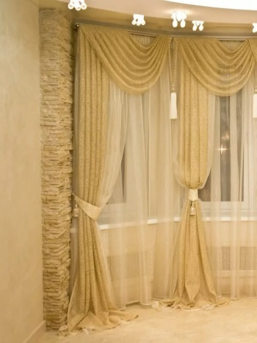
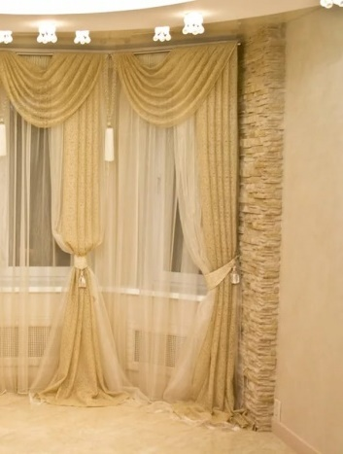
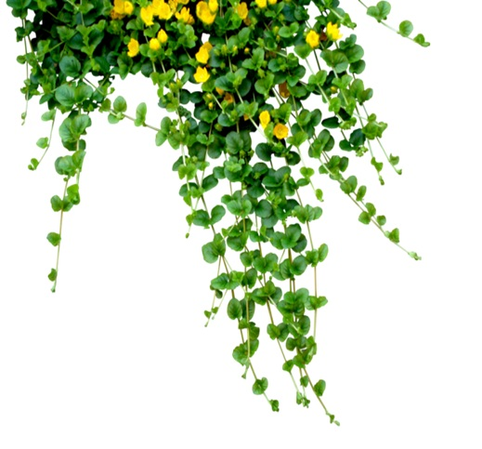

Slide 2
পরিচিতি
মোঃ রেজাউল হাসান
সহ শিক্ষক
২৯ নংআদমপুর সরকারি প্রাথমিক বিদ্যালয়
অষ্টগ্রাম, কিশোরগঞ্জ।
শ্রেণিঃ পঞ্চম
বিষয়ঃ প্রাথমিক গণিত
অধ্যায়ঃ ৫
সময়ঃ ৪০ মিনিট

Slide 3
এসো নিচের ঘটনাটি ভালোভাবে লক্ষ্য করি
৩ সেমি
সেমি
সেমি
সেমি

Slide 4
তাহলে বল আজ আমরা কী পড়ব?
গুণিতক
হ্যাঁ, ঠিক ধরেছ। আমাদের আজকের পাঠঃ-

Slide 5
শিখনফল
১৭.২.২ ল.সা.গু সংক্রান্ত সমস্যার সমাধান করতে পারবে।

Slide 6
চল নিচের কাজটি করি
প্রতি শিক্ষার্থীকে ৩ টি করে কাগজ দেওয়া হলে,
১, ২, ৩, ..... জনকে কয়টি কাগজ দিতে হবে?
শিক্ষার্থীর সংখ্যা | ১ | ২ | ৩ | ৫ | ৮ | ১০ | ২০ | ৩০ | ৪০ | ৫০
কাগজের সংখ্যা | ৩ | ৬ | ৯ | ১৫ | ২৪ | ৩০ | ৬০ | ৯০ | ১২০ | ১৫০
ক্লিক
ক্লিক
ক্লিক
ক্লিক
ক্লিক
ক্লিক
ক্লিক
ক্লিক
ক্লিক
ক্লিক
৩ কে পূর্ণ সংখ্যা দিয়ে গুণ করলে যে সংখ্যাগুলো পাওয়া যায় সেগুলো হলো ৩ এর গুণিতক।
ক এর গুণিতক = ক এর সাথে যে কোন পূর্ণ সংখ্যার গুণফল।
৩ এর গুণিতকগুলো ৩ দ্বারা ভাগ করলে কোনো ভাগশেষ থাকে না।

Slide 7
একক কাজ
৪ এর গুণিতকগুলি বৃত্তাকারে চিহ্নিত করঃ
১ ২ ৩ ৪ ৫ ৬ ৭ ৮ ৯ ১০ ১১ ১২ ১৩ ১৪ ১৫ ১৬ ১৭ ১৮ ১৯ ২০ ২১ ২২ ২৩ ২৪
৬ এর গুণিতকগুলি বৃত্তাকারে চিহ্নিত করঃ
১ ২ ৩ ৪ ৫ ৬ ৭ ৮ ৯ ১০ ১১ ১২ ১৩ ১৪ ১৫ ১৬ ১৭ ১৮ ১৯ ২০ ২১ ২২ ২৩ ২৪

Slide 8
৩ সেমি ও ৪ সেমি উচ্চতা বিশিষ্ট দুইটি অভিধান আলাদা আলাদাভাবে একটি আরেকটির উপর স্তুপাকারে সাজাই। কত সেমি উচ্চতায় বইগুলোর উচ্চতা সমান হবে?
১২ সেমি
৯ সেমি
১২ সেমি
৬ সেমি
৩ সেমি
১২ সেমি
৩ সেমি
৪ সেমি
১২ সেমি উচ্চতায় বইগুলোর উচ্চতা সমান হয়েছে।

Slide 9
নিচের ছকের খালি ঘরগুলো পূরণ করি এবং অভিধান দুইটির জন্য সংশ্লিষ্ট নম্বর বৃত্তাকারে চিহ্নিত করি।
বইয়ের সংখ্যা | ১ | ২ | ৩ | ৪ | ৫ | ৬ | ৭ | ৮ | ৯
অভিধান (৩ সেমি) | ৩ | ৬ | ৯ | ১২ | ১৫
অভিধান (৪ সেমি) | ৪ | ৮ | ১২ | ১৬ | ২০
ক্লিক
ক্লিক
ক্লিক
ক্লিক
ক্লিক
ক্লিক
ক্লিক
ক্লিক
ক্লিক
ক্লিক

Slide 10
৩
৬
৯
১২
৩
৬
৯
১২
৪
৪
৮
৮
১২
১২
১৬
১৬
১৫
১৮
২৪
২১
২৭
১৫
১৮
২৪
২১
২৭
২০
২০
২৪
২৪
২৮
২৮
৩ এর গুণিতক
৪ এর গুণিতক
৩ এর গুণিতক
৪ এর গুণিতক
সাধারণ গুণিতকের মধ্যে সবচেয়ে ছোট সংখ্যাকে “লঘিষ্ঠ সাধারণ গুণিতক” বা লসাগু বলে। ৩ এবং ৪ এর লসাগু হলো ১২।
১২, ২৪ ..... সংখ্যাগুলো ৩ এবং ৪ উভয়ের গুণিতকের মধ্যে আছে এবং এদেরকে “৩ ও ৪ এর সাধারণ গুণিতক বলে। ”

Slide 11
জোড়ায় কাজ

Slide 12
সাধারণ গুণিতক ও লসাগু এর মধ্যে সম্পর্ক কী?
২ এবং ৩ এর সাধারণ গুণিতক ৬, ১২, ১৮, ..................
৩ এবং ৪ এর সাধারণ গুণিতক ১২, ২৪, ৩৬, ..................
৪ এবং ৬ এর সাধারণ গুণিতক ১২, ২৪, ৩৬, ..................
সাধারণ গুণিতক লসাগু এর গুণিতক

Slide 13
এসো ৪, ৬ ও ৯ এর লসাগু কীভাবে নির্ণয় করা যায় তা আলোচনা করি।
৪ এর গুণিতকঃ
৪
৮
১২
১৬
২০
২৪
২৮
৩২
৩৬
৪০
৬ এর গুণিতকঃ
৬
১২
১৮
২৪
৩০
৩৬
৪২
৯ এর গুণিতকঃ
৯
১৮
২৭
৩৬
৪৫
৪, ৬ ও ৯ এর সাধারণ গুণিতক ৩৬
৪, ৬ ও ৯ এর লসাগু ৩৬

Slide 14
দলীয় কাজ

Slide 15
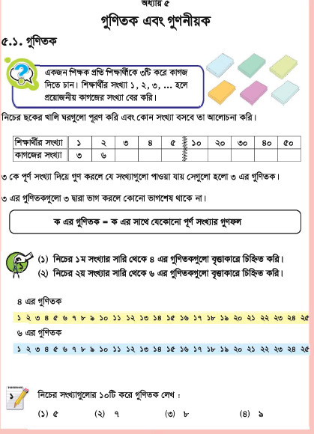
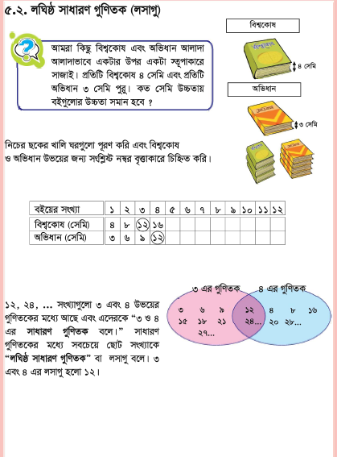
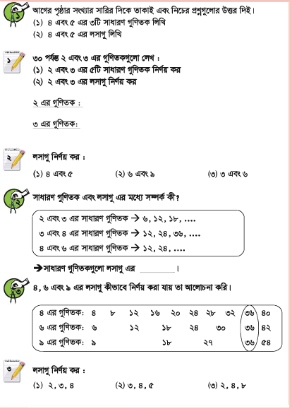
পাঠ্যবইয়ের সাথে সংযোগ
তোমার পাঠ্য বইয়ের ২৬, ২৭ ও ২৮ পৃষ্ঠা মনোযোগ সহকারে দেখ।

Slide 16
মূল্যায়ন
১। লসাগু এর পূর্ণরূপ কী?
২। ৬ এর পাঁচটি গুণিতক লেখ।
৩। ৬ এবং ১২ এর সাধারণ গুণিতক কত?
৪। ৪, ৬, ৮ এর লসাগু নির্ণয় কর।

Slide 17
বাড়ির কাজ

Slide 18
সবাইকে ধন্যবাদ

